Slide 1
Políticas de Uso
Recuerda que el uso de esta presentación es libre, siempre y cuando no olvides mencionar a la fuente principal ScriptBC y su Director Homero Raúl Vargas Cruz.
Queda estrictamente prohibido eliminar los vínculos de enlace a ScriptBC.com.
Si lo deseas puedes descargar y modificar el contenido sin las alteraciones previamente establecidas.
POR TU HONRADEZ, EL EQUIPO DE SCRIPT BC Y LA COMUNIDAD WEB TE AGRADECE.

Slide 2
CSS3 Básico
ScriptBC.com
Por:
Homero Raúl Vargas Cruz
Visita ScriptBC.com

Slide 3
HTML5 - CSS3 - JavaScript
Cada tecnología tiene su uso.
Ahora es el momento de analizar CSS3
Visita ScriptBC.com

Slide 4
HTML5 y CSS3
Primero
HTML5
CSS3
Son dos tecnologías diferentes, que se complementan.
CSS3 no forma parte de las especificaciones de HTML5
Visita ScriptBC.com

Slide 5
También estudiaremos
Id
Clases
Pseudo-clases
Visita ScriptBC.com

Slide 6
Definición Básica
Conceptos básicos: CSS es un lenguaje que trabaja junto con HTML para proveer estilos visuales a los elementos del documento, como tamaño, color, fondo, bordes, etc…
Importante (qué es esto?)
–moz- o –webkit
Visita ScriptBC.com

Slide 7
Estructura en Bloque
Cuando hablamos de estructura, nos referimos a la manera en la que un sitio web está dispuesto.
Cada navegador implementa una estructura por defecto.
Elementos block
Elementos inline-block
Visita ScriptBC.com

Slide 8
Block
Son posicionados uno sobre otro hacia abajo en la página. (por defecto en los navegadores)
Bloque 1 (header, nav, div, footer, etc )
Bloque 2
Visita ScriptBC.com

Slide 9
Inline-block
Son posicionados lado a lado, uno al lado del otro en la misma línea, sin ningún salto de línea a menos que ya no haya más espacio horizontal para ubicarlos.
Bloque 2
Bloque 1
Visita ScriptBC.com

Slide 10
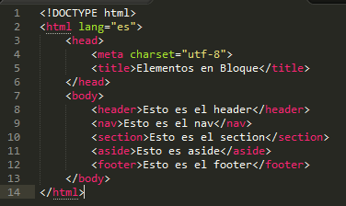
Suponga el siguiente código
Visita ScriptBC.com

Slide 11
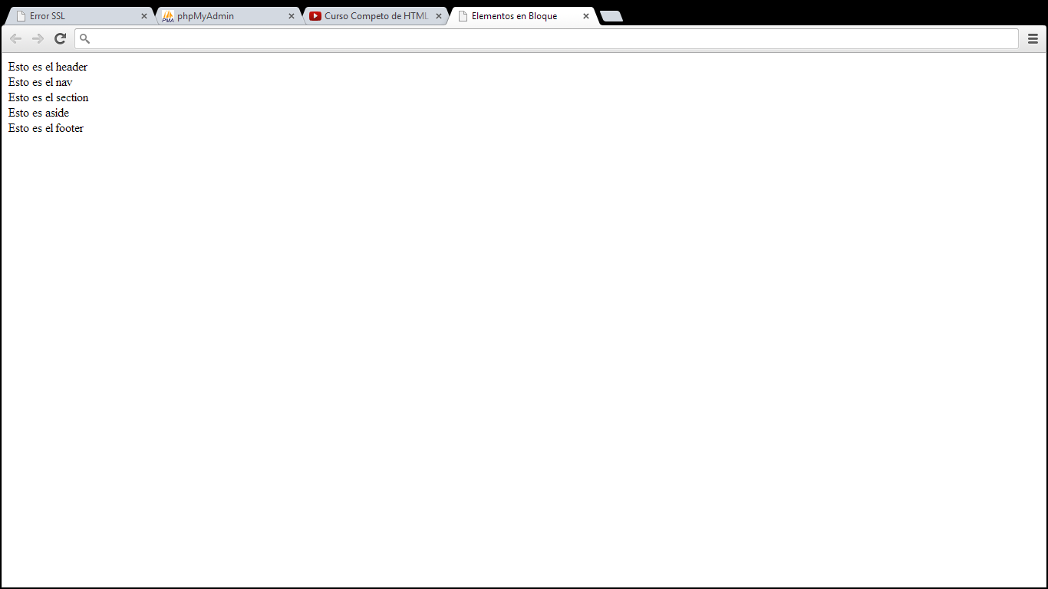
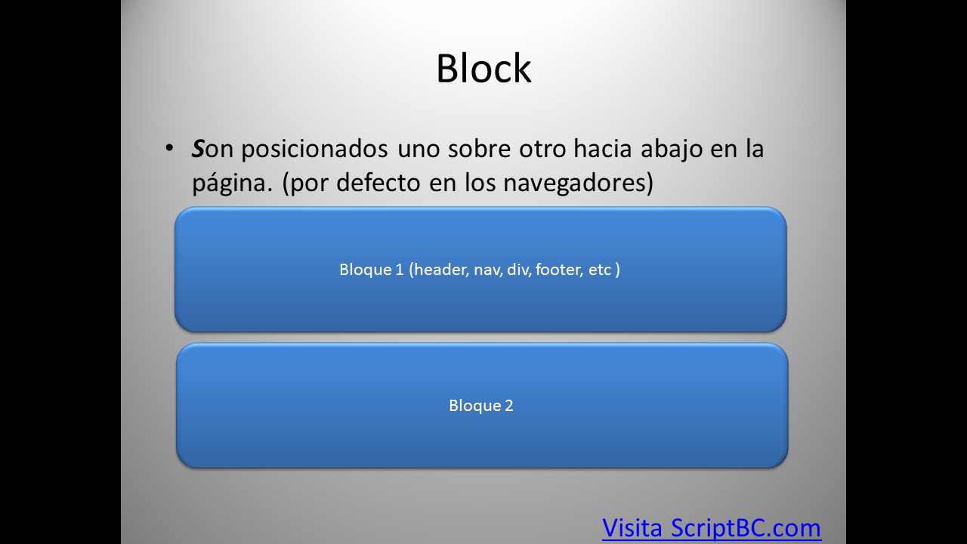
Lo que veremos en el navegador será
Visita ScriptBC.com

Slide 12

Modelo de caja
Todas las reglas que especifican la disposición en la que será organizada una página web, se le denomina «Modelo ce Caja»
<HEADER>
<ASIDE>
<SECTION>
<SECTION>
<FOOTER>
Visita ScriptBC.com

Slide 13
PERO… antes de aplicar estilos
¿Te parece si vemos algunos conceptos?
CSS3
Sobre-escribe los estilos básicos del navegador.
Puede crear nuevos estilos.
Se pueden combinar los estilos para hacer cosas GENIALES.
Visita ScriptBC.com

Slide 14
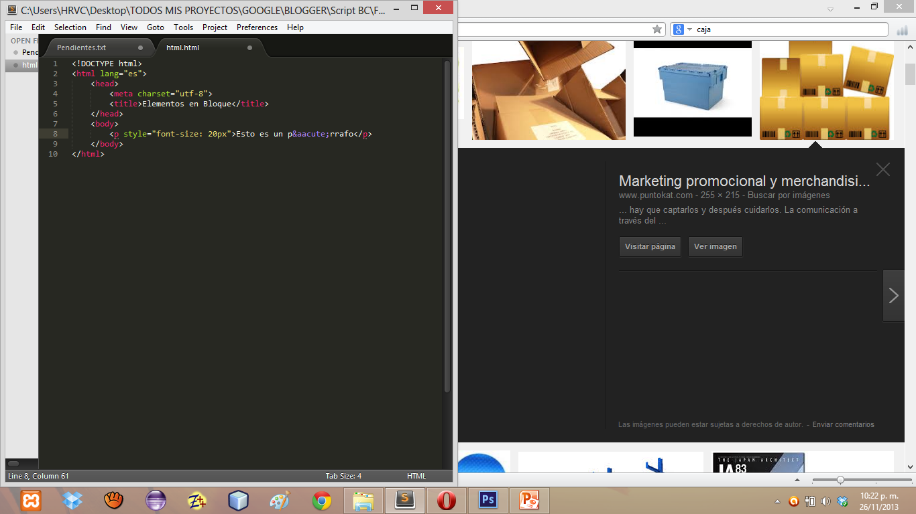
Estilos en línea
Forma
Simple.
Rudimentaria.
Poco práctica.
Pero lo podemos ocupara para una vista rápida de un estilo que deseemos implementar.
Visita ScriptBC.com

Slide 15
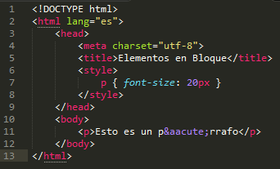
Estilos embebidos
Una mejor alternativa es insertar los estilos en la cabecera del documento y luego usar referencias para afectar los elementos HTML correspondientes:
Colocado entre las etiquetas <head> y </head>
Ahora todas las etiquetas <p></p> se verán afectadas
Visita ScriptBC.com

Slide 16
Archivos Externos
Este tiene mas ventajas que el método de estilos embebidos
Para facilitar la actualización de los estilos está el método de archivos externos
Se implementa mediante el uso de la etiqueta <link>
Suponga que….
Visita ScriptBC.com

Slide 17
Mas Páginas
Mas Páginas
Mas Páginas
Página 2
Mas Páginas
Mas Páginas
Mas Páginas
Página 1
Página 3
Mas Páginas
Mas Páginas
Mas Páginas
Mas Páginas
El método de estilos embebidos podría funcionar
Mas Páginas
Mas Páginas
Mas Páginas
Mas Páginas
Mas Páginas
Mas Páginas
Mas Páginas
Mas Páginas
Mas Páginas
Visita ScriptBC.com

Slide 18
Mas Páginas
Mas Páginas
Mas Páginas
Página 2
Mas Páginas
Mas Páginas
Mas Páginas
Página 1
Página 3
Mas Páginas
Mas Páginas
Mas Páginas
Mas Páginas
El método de estilos embebidos podría funcionar
Mas Páginas
Mas Páginas
Mas Páginas
Mas Páginas
Mas Páginas
Mas Páginas
Mas Páginas
Mas Páginas
Mas Páginas
Visita ScriptBC.com

Slide 19
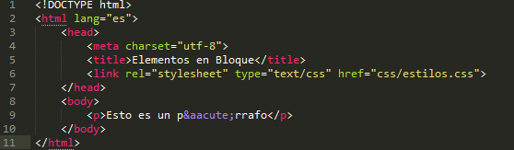
Veamos el siguiente script
Doc. CSS3
Doc. HTML
<link>
Visita ScriptBC.com

Slide 20
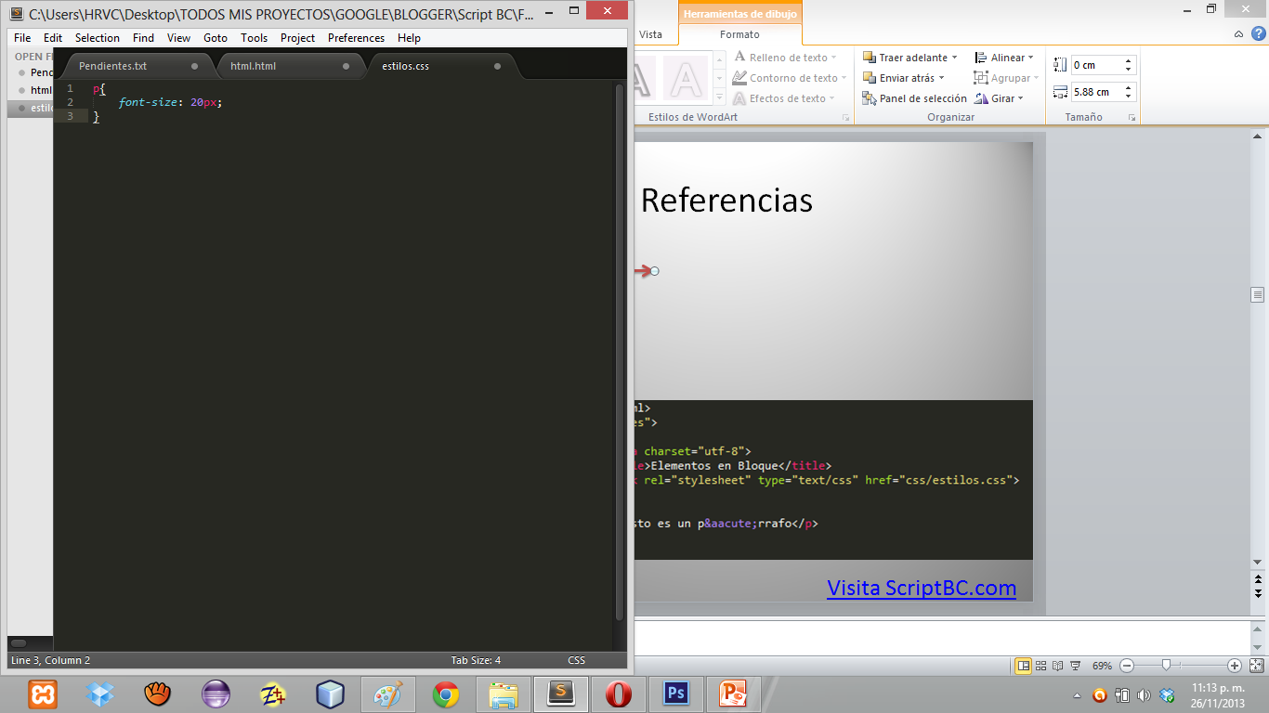
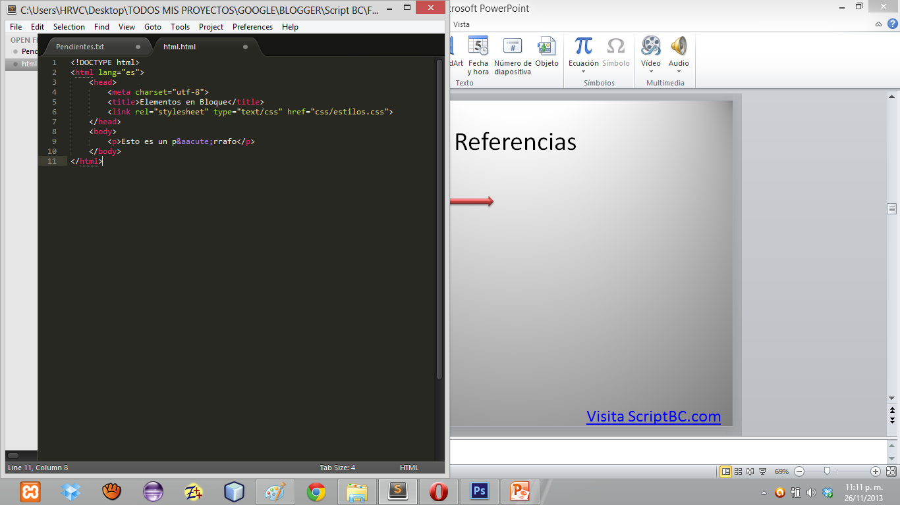
Referencias
Doc. CSS3
Visita ScriptBC.com

Slide 21
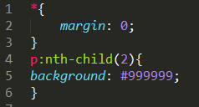
Selector Universal
Este selector representa cada uno de los elementos en el cuerpo del documento, y es útil cuando necesitamos establecer ciertas reglas básicas.
Visita ScriptBC.com

Slide 22
Referencia por etiqueta
Referencia por la palabra clave del elemento
Visita ScriptBC.com

Slide 23
Referencia por id
Problema
Suponga que desea implementar dos estilos diferentes a una misma etiqueta.
La respuesta mas simpe, es hacer uso de un id
Visita ScriptBC.com

Slide 24
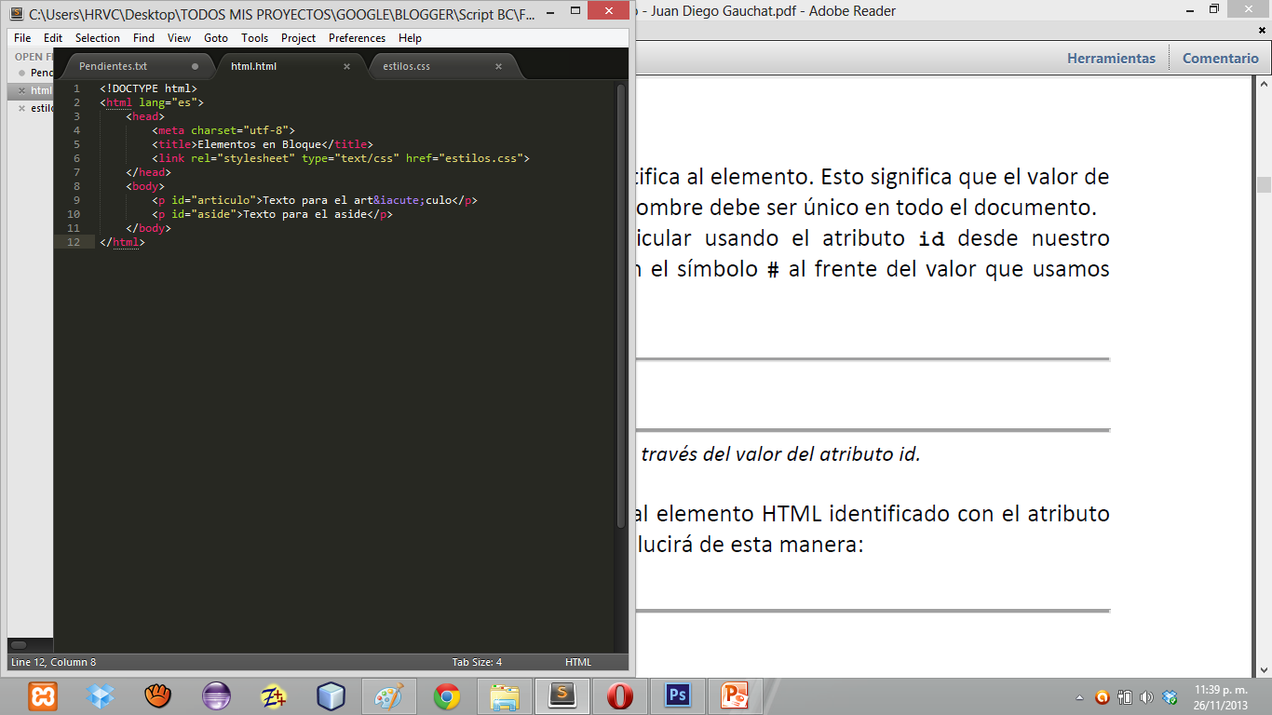
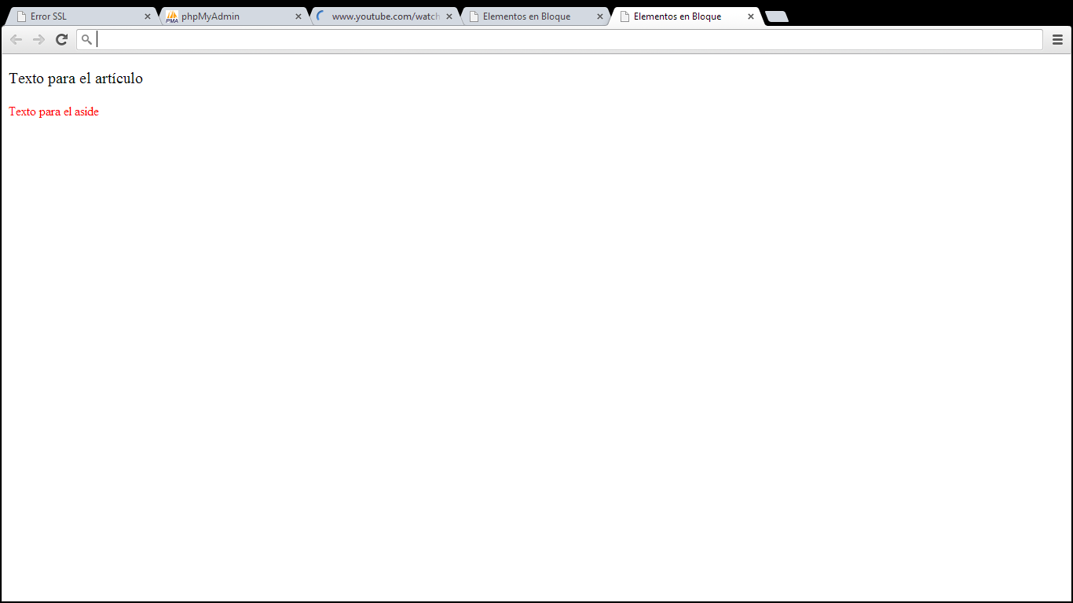
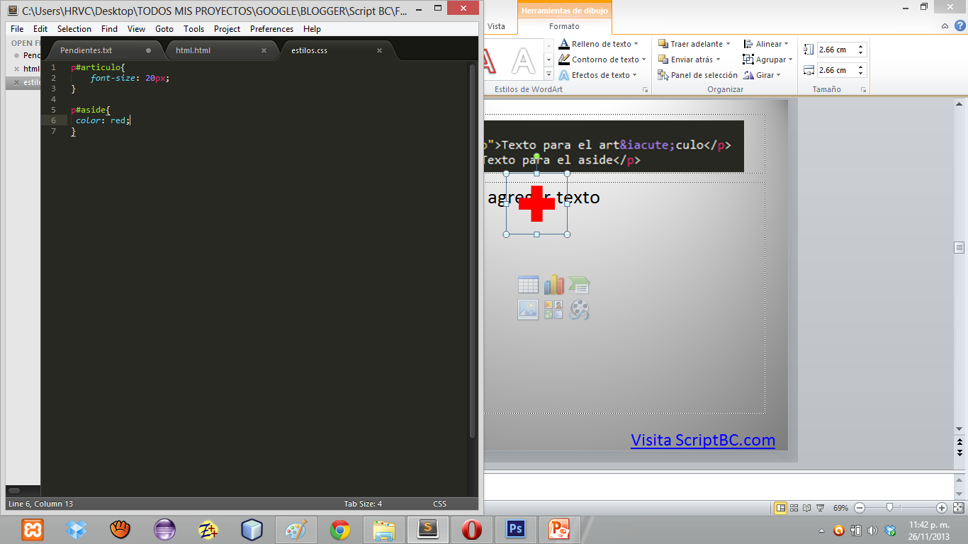
Referencia por id
Visita ScriptBC.com

Slide 25
Referencia por id
Para referenciar un elemento en particular usando el atributo id desde nuestro archivo CSS la regla debe ser declarada con el símbolo # al frente del valor que usamos para identificar el elemento:
Visita ScriptBC.com

Slide 26
Notas para las referencias en id
Es una referencia sumamente específica.
Ya que no debe haber mas de un elemento con el nombre del id
Normalmente se emplean los id para elementos estructurales
Suele emplearse mas en JavaScript
CSS3 nos proporciona referencias mas flexibles.
Visita ScriptBC.com

Slide 27
Referencias con el atributo class
Este atributo es más flexible
Puede ser asignado a cada elemento HTML en el documento que comparte un diseño similar.
Visita ScriptBC.com

Slide 28
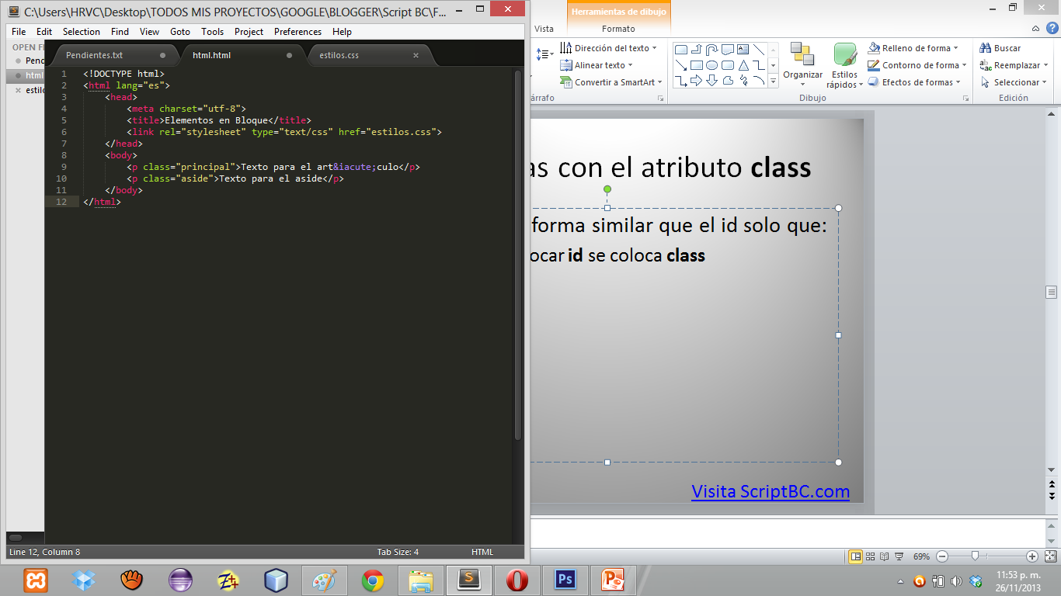
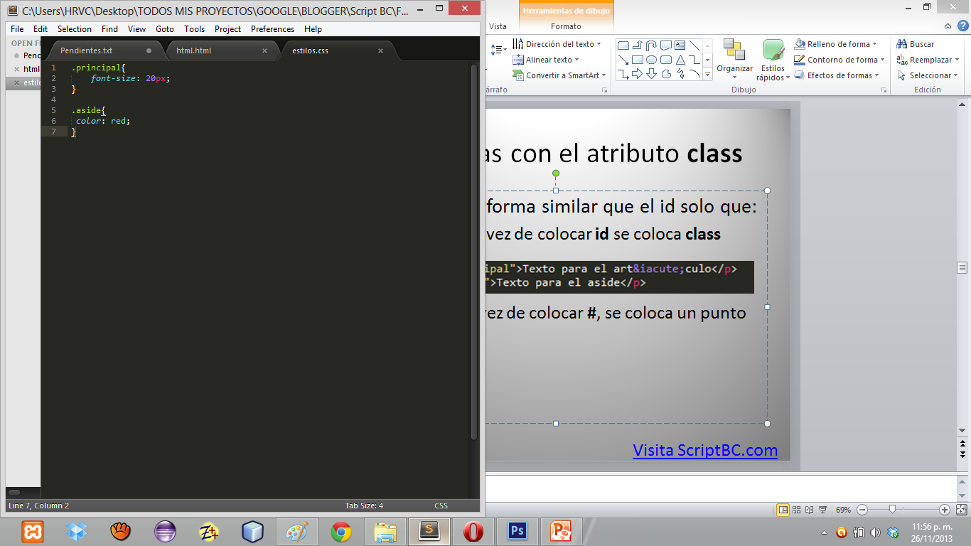
Referencias con el atributo class
Se emplea de forma similar que el id solo que:
En HTML, en vez de colocar id se coloca class
En CSS3, en vez de colocar #, se coloca un punto (.)
Visita ScriptBC.com

Slide 29
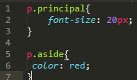
Un dato
¿Por qué colocar un punto antes de la referencia?
La razón es que con las clases podemos construir referencias mas complejas
De esta manera, solo las etiquetas <p>, se verán afectadas por esta clase.
Visita ScriptBC.com

Slide 30
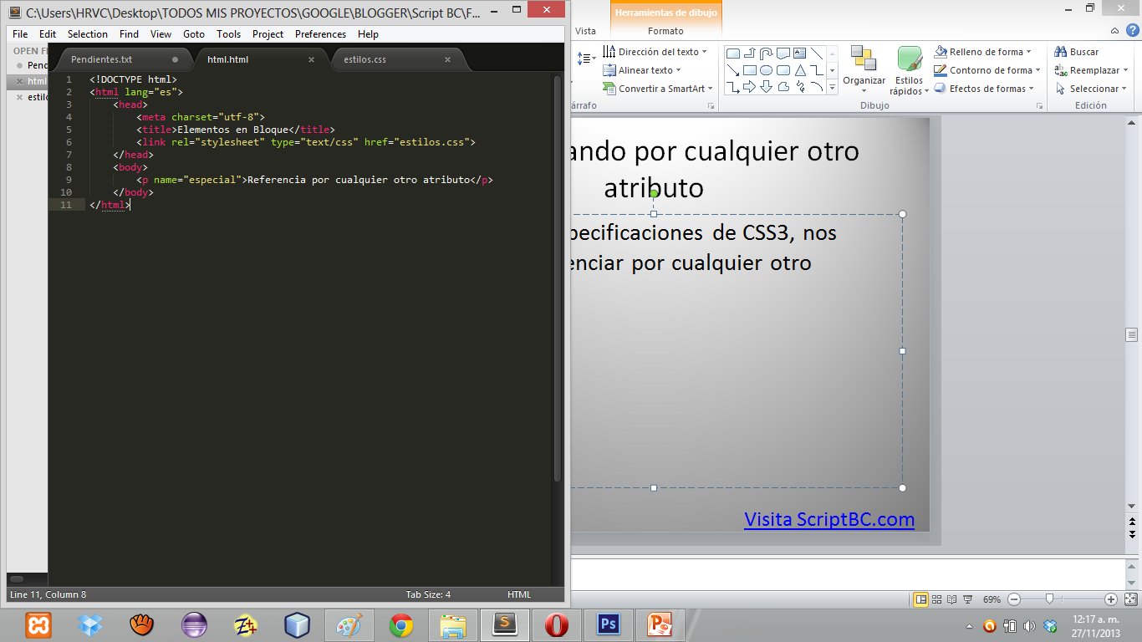
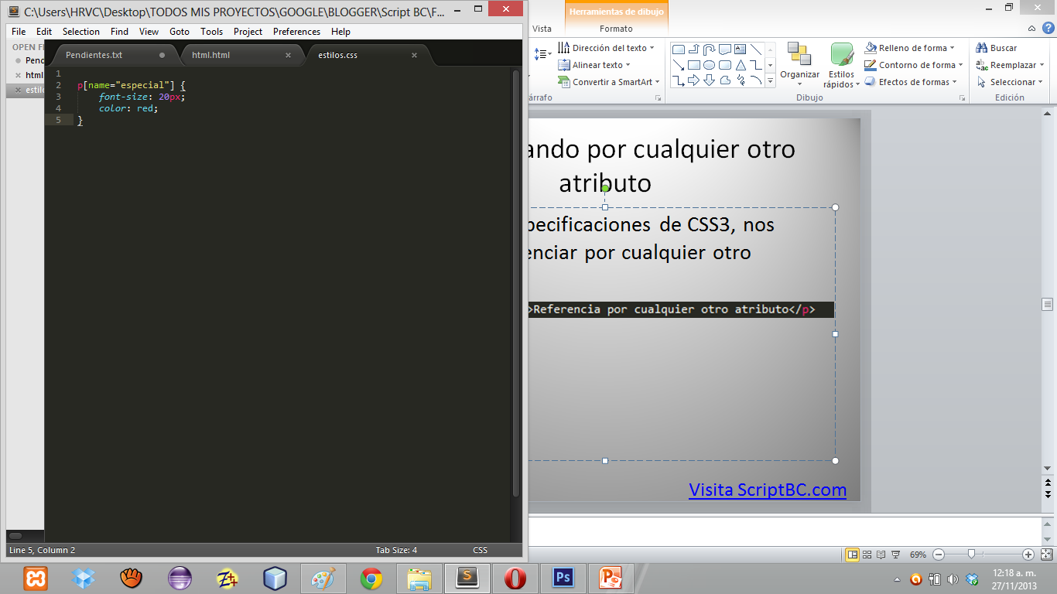
Referenciando por cualquier otro atributo
Las nuevas especificaciones de CSS3, nos permite referenciar por cualquier otro atributo:
El CSS3 sería:
Visita ScriptBC.com

Slide 31
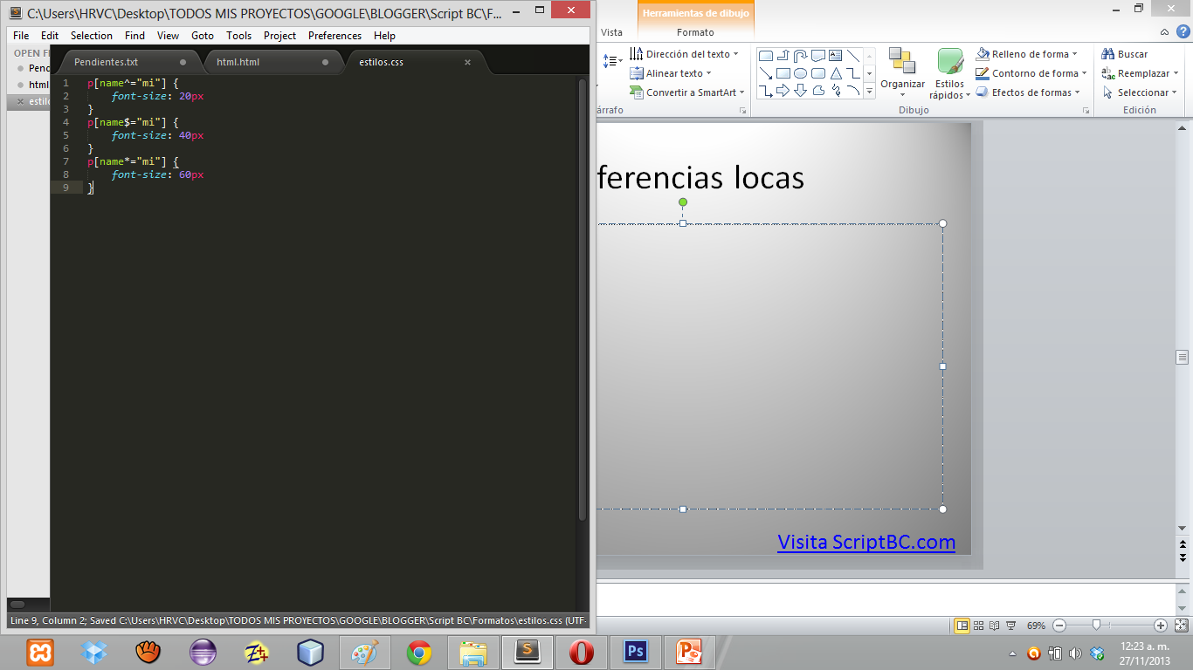
Referencias locas
(^): Será asignada a todo elemento <p> que contiene un atributo name con un valor comenzado en “mi”
($): Será asignada a todo elemento <p> que contiene un atributo name con un valor finalizado en “mi”
(*): Será asignada a todo elemento <p> que contiene un atributo name con un valor que incluye el texto “mi”
Visita ScriptBC.com

Slide 32
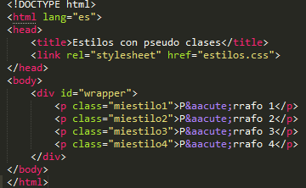
Referenciando con pseudo clases
Consideremos el siguiente código.
Elementos padres
Elementos hermanos
Visita ScriptBC.com

Slide 33
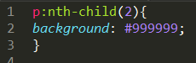
Referenciando con pseudo clases
Las pseudo clases, nos permiten hacer referencias, considerando la estructura del documento.
Especificamos el elemento clave.
La referencia nth-child( ), nos permite encontrar un hijo específico
Indica a que elemento hermano nos referimos
Colocamos los estilos como ya lo hemos hecho
Visita ScriptBC.com

Slide 34

Lo que veremos en el navegador será
Visita ScriptBC.com

Slide 35
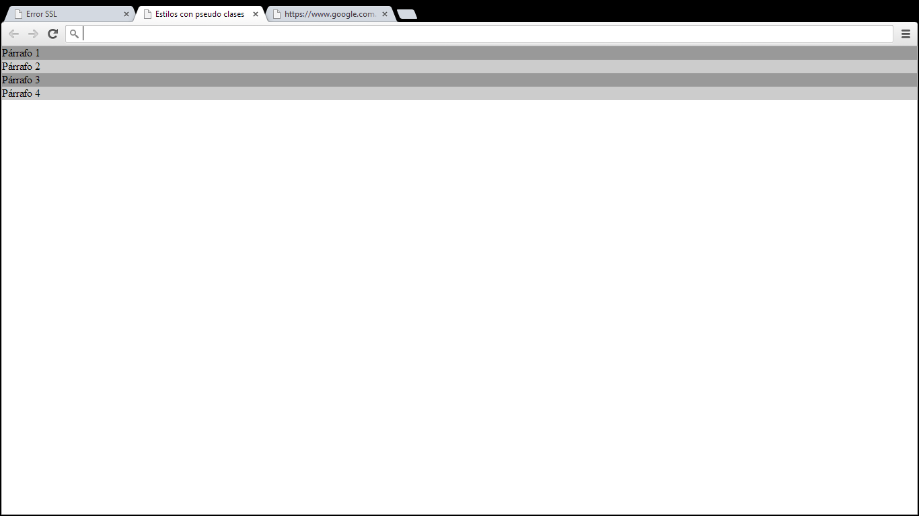
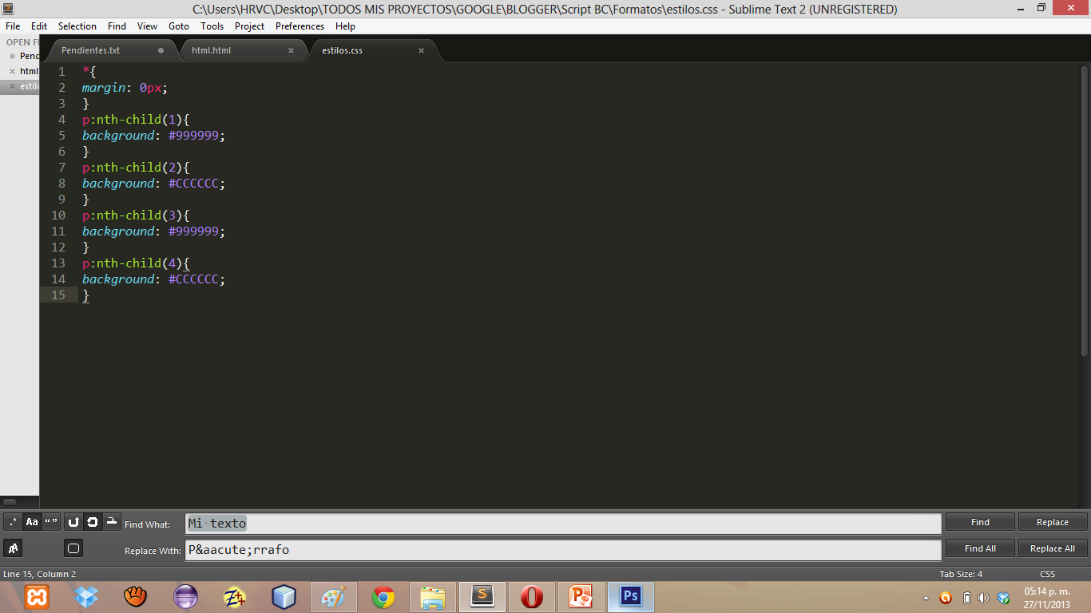
Si queremos hacer algo como esto:
Visita ScriptBC.com

Slide 36
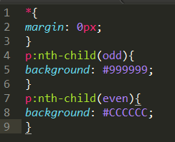
Odd - even
Haciendo uso de odd y even, se facilita muchísimo esta tarea
Afecta los elementos hijos que poseen un número impar.
Afecta los elementos hijos que poseen un número par.
Visita ScriptBC.com

Slide 37
Otras pseudo clases
Existen otras importantes pseudo clases relacionadas con esta última, como:
firstchild
last-child
only-child
Visita ScriptBC.com

Slide 38
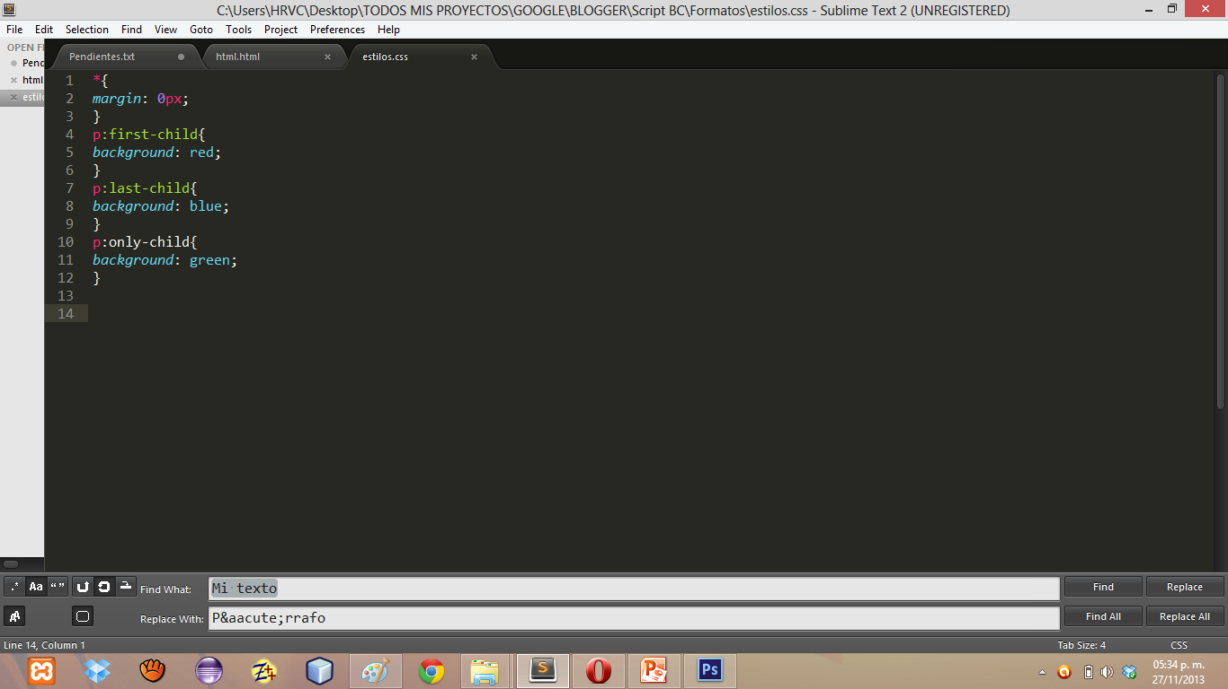
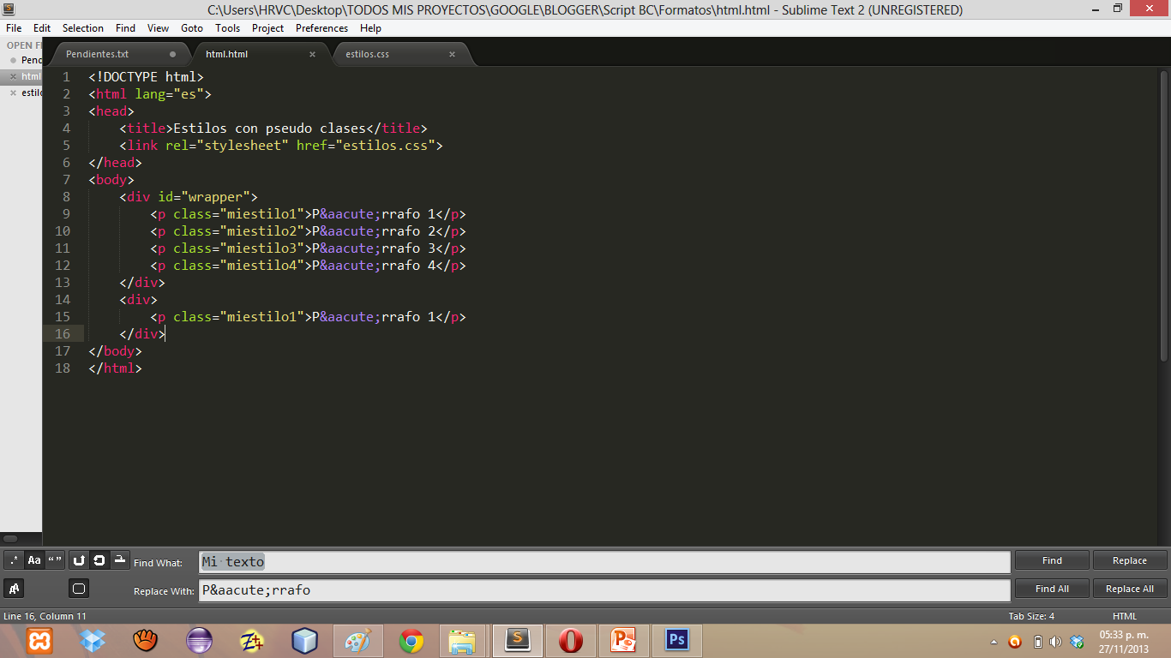
Otras pseudo clases
La pseudo clase first-child referencia solo el primer hijo
Visita ScriptBC.com

Slide 39
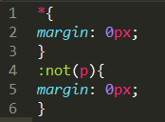
Pseudo clase not()
Se emplea para realizar una negación
Tiene el mismo alcance que un selector universal.
Dentro de los paréntesis podemos colocar la referencia que deseemos.
Visita ScriptBC.com

Slide 40
Nuevos selectores
Estos selectores usan los símbolos >, + y ~ para especificar la relación entre elementos.
VEAMOS ALGUNOS EJEMPLOS
Visita ScriptBC.com

Slide 41

Pseudo-clase >
Elemento padre
Elemento hijo
Este es el elemento que se verá afectado
Visita ScriptBC.com

Slide 42

Pseudo-clase +
El elemento <p>, inmediatamente inferior al elemento p con la clase (mitexto), se verá afectado por los estilos
Visita ScriptBC.com

Slide 43
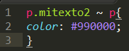
Pseudo-clase ~
El estilo será aplicado a todos los elementos <p> que son hermanos y se encuentran luego del elemento <p> identificado con el valor mitexto2 en su atributo class.
Visita ScriptBC.com

Slide 44
Algo de Práctica
Primero veamos la plantilla HTML5 que ocuparemos.
Visita ScriptBC.com

Slide 45
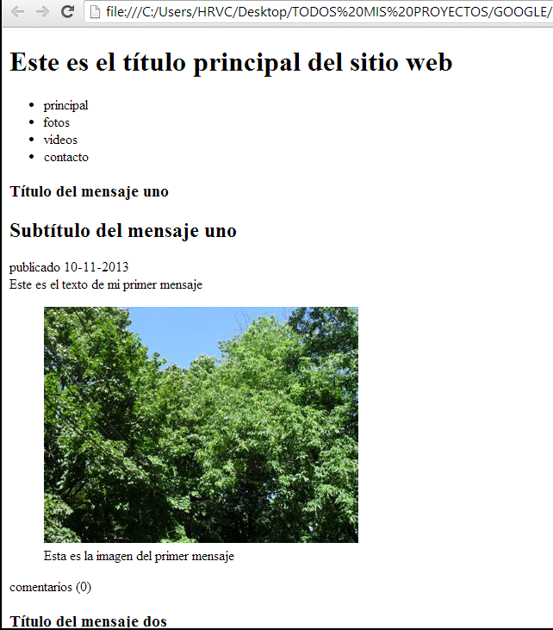
Lo que verá será

Slide 46
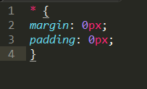
Comencemos con CSS3
Selector Universal
Visita ScriptBC.com

Slide 47
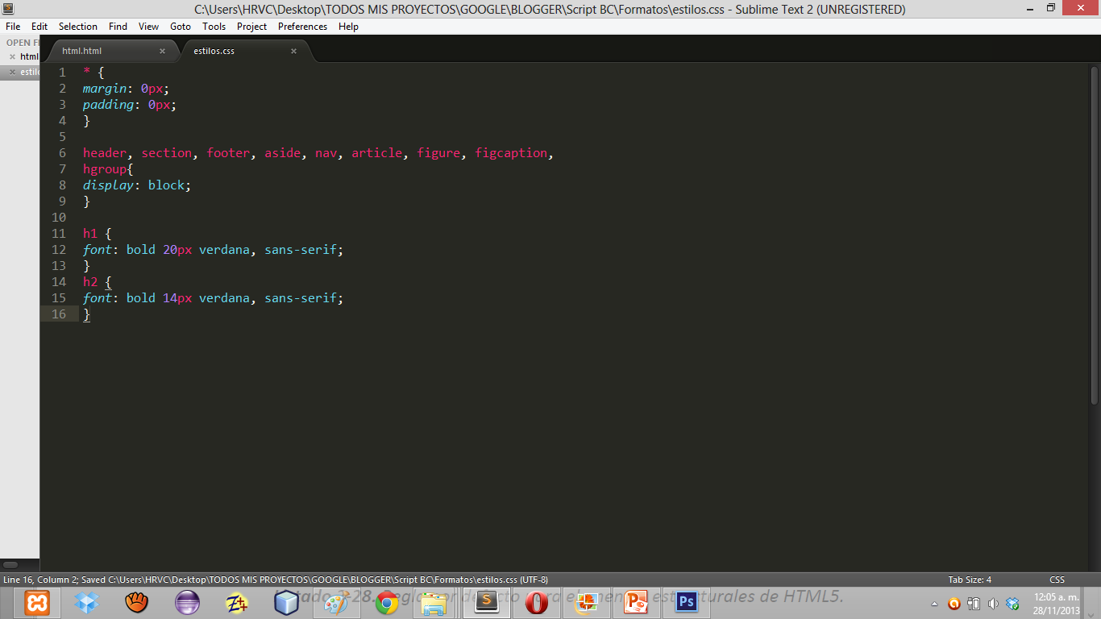
Definición de elementos estructurales
Esto con la finalidad de que el navegador maneje todas las estructuras de igual manera.
Visita ScriptBC.com

Slide 48
Estilos para las etiquetas H
Visita ScriptBC.com

Slide 49
Diferentes estilos para las fuentes
font-style
font-variant
font-weight
font-size
font-family
Visita ScriptBC.com

Slide 50
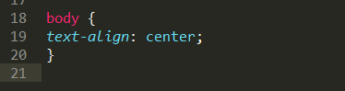
El cuerpo <body>
Visita ScriptBC.com

Slide 51
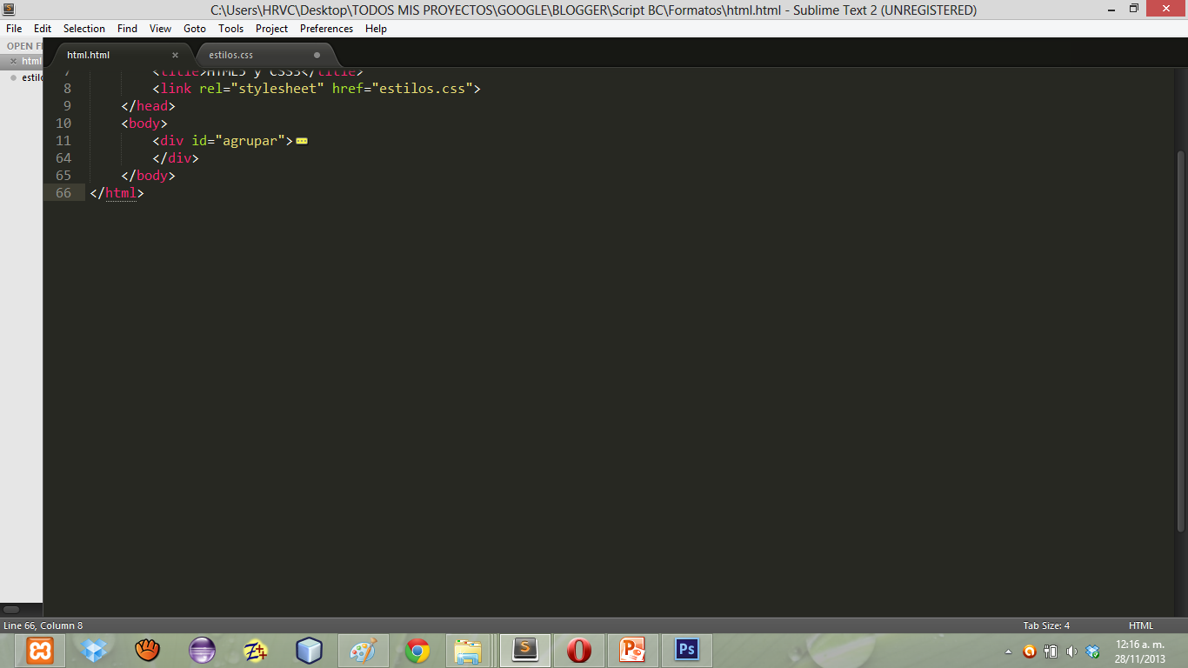
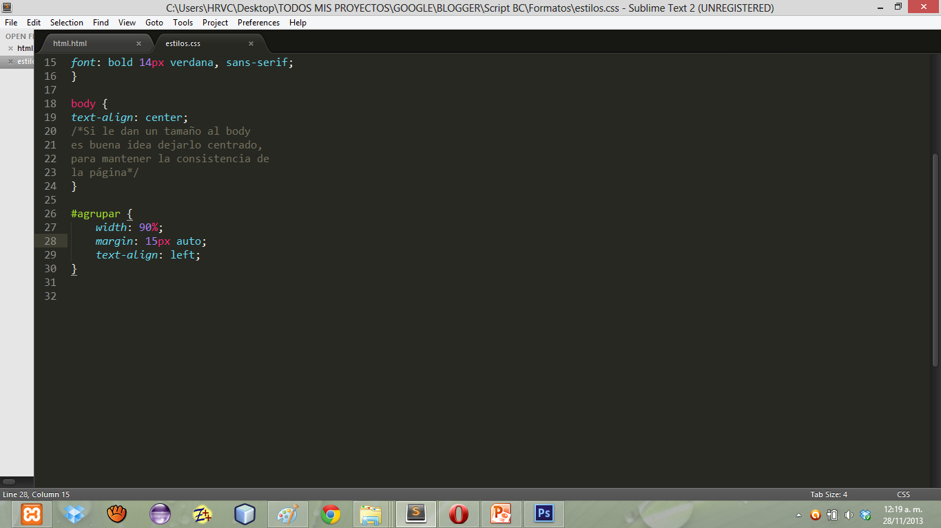
Sigamos con:
Visita ScriptBC.com

Slide 52

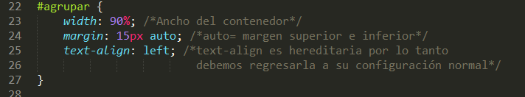
Comentarios
Visita ScriptBC.com

Slide 53
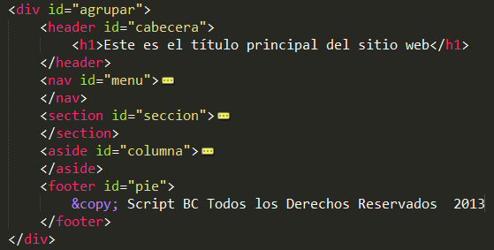
Continuemos con los elementos estructurales…
Visita ScriptBC.com

Slide 54
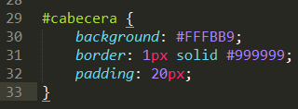
Header
Visita ScriptBC.com

Slide 55
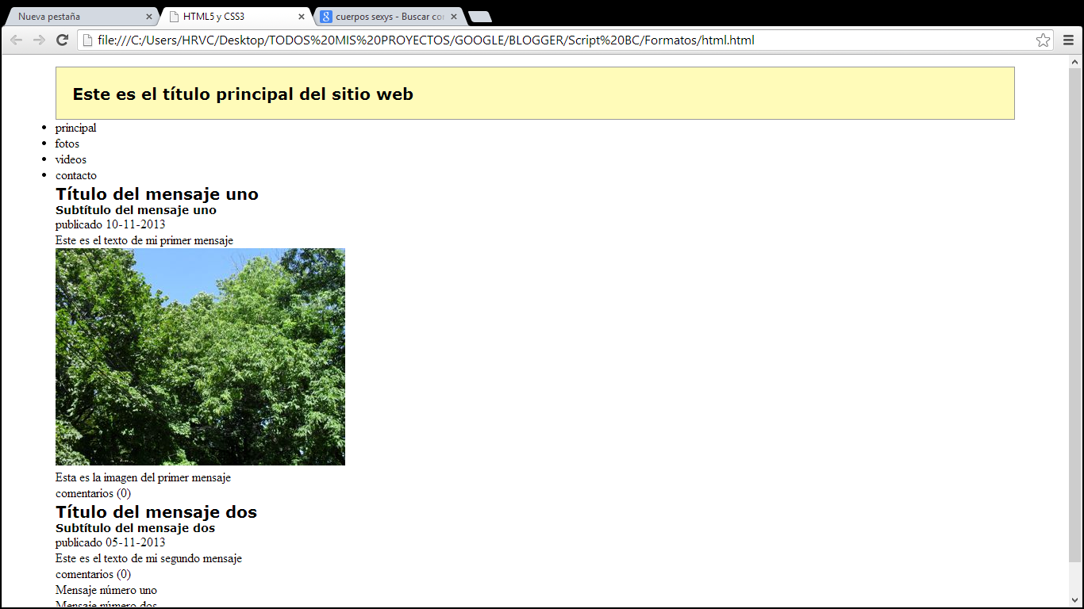
Lo que veremos será:
Visita ScriptBC.com

Slide 56
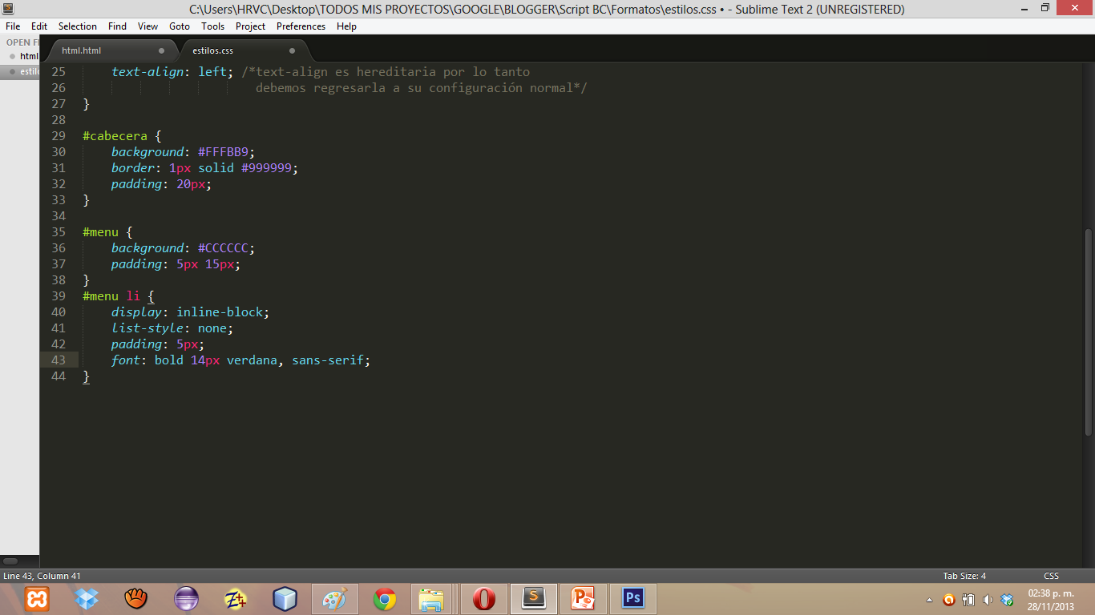
Nav
Visita ScriptBC.com

Slide 57
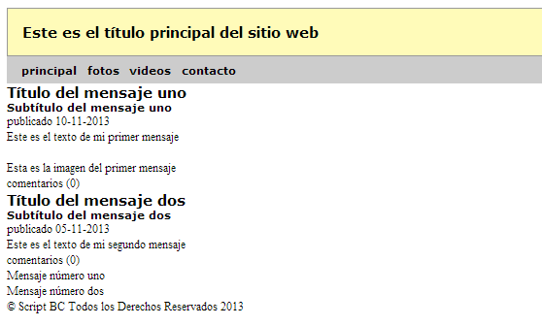
Lo que veremos será
Visita ScriptBC.com

Slide 58
Como está funcionando el padding
<li></li>
<li></li>
<li></li>
Visita ScriptBC.com

Slide 59
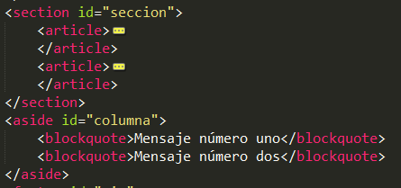
Section y Aside
Visita ScriptBC.com

Slide 60
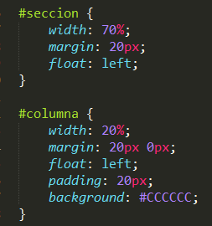
Los estilos
header
nav
section
aside
Footer (aun sin estilos)
Visita ScriptBC.com

Slide 61
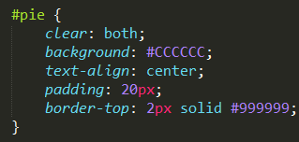
Footer
Restaura el flujo normal del
documento con la propiedad clear.
header
nav
section
aside
Footer
Visita ScriptBC.com

Slide 62
Al aplicar clear
La propiedad clear, también empuja los elementos verticalmente, haciendo que las cajas flotantes ocupen un área real en la pantalla. Sin esta propiedad, el navegador presenta el documento en pantalla como si los elementos flotantes no existieran y las cajas se superponen.
header
nav
section
aside
Footer
Visita ScriptBC.com

Slide 63
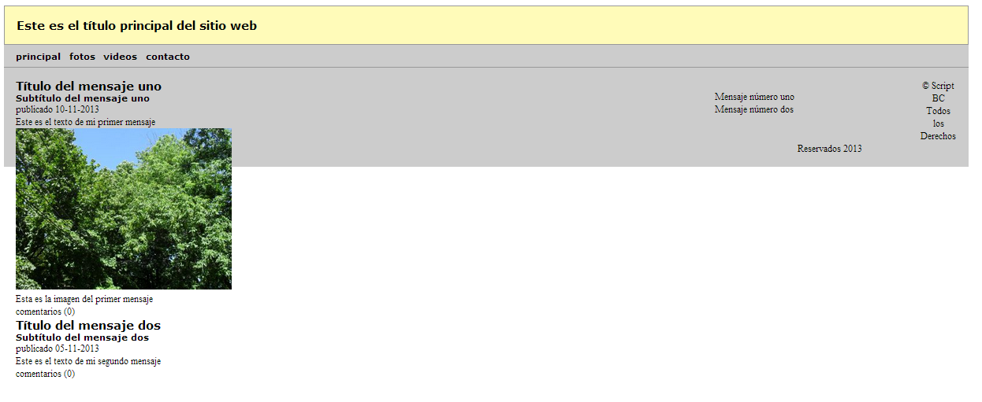
Sin la propiedad clear
Visita ScriptBC.com

Slide 64
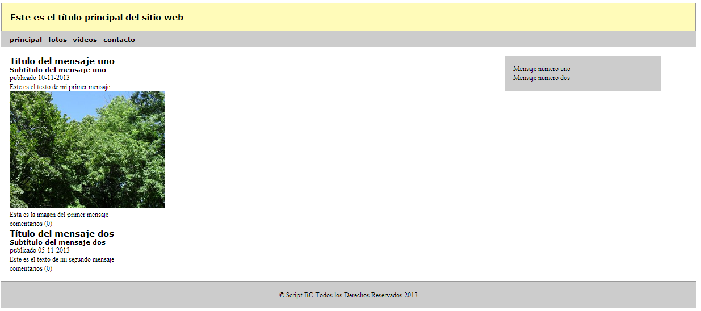
Con la propiedad Clear
Visita ScriptBC.com

Slide 65
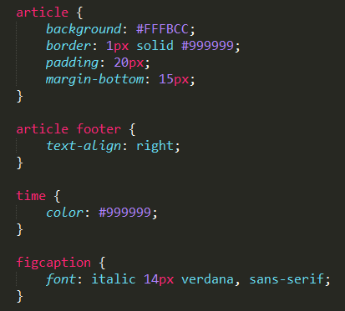
Algunos otros estilos
Visita ScriptBC.com

Slide 66
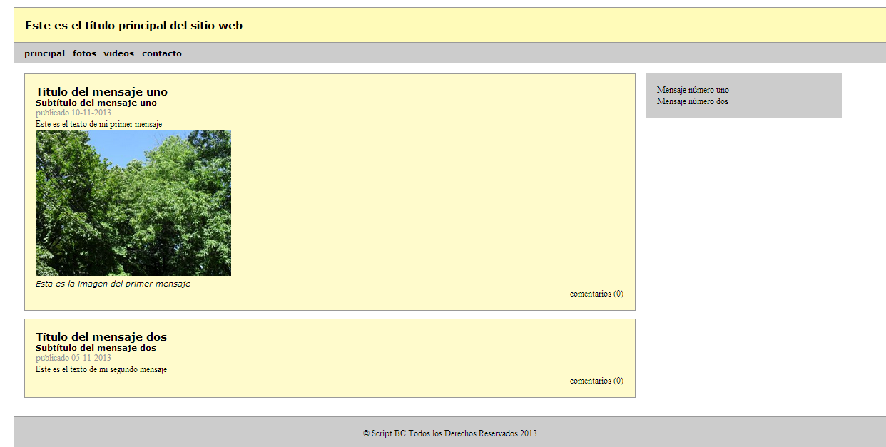
Resultado Final
Visita ScriptBC.com

Slide 67





Muchas Gracias
http://www.facebook.com/scriptbc
http://www.youtube.com/scriptbc
@h_raulvc
http://www.linkedin.com/in/desarrollobc
http://www.scriptbc.com/

Slide 68
Políticas de Uso
Recuerda que el uso de esta presentación es libre, siempre y cuando no olvides mencionar a la fuente principal ScriptBC y su Director Homero Raúl Vargas Cruz.
Queda estrictamente prohibido eliminar los vínculos de enlace a ScriptBC.com.
Si lo deseas puedes descargar y modificar el contenido sin las alteraciones previamente establecidas.
POR TU HONRADEZ, EL EQUIPO DE SCRIPT BC Y LA COMUNIDAD WEB TE AGRADECE.

